Slide 1
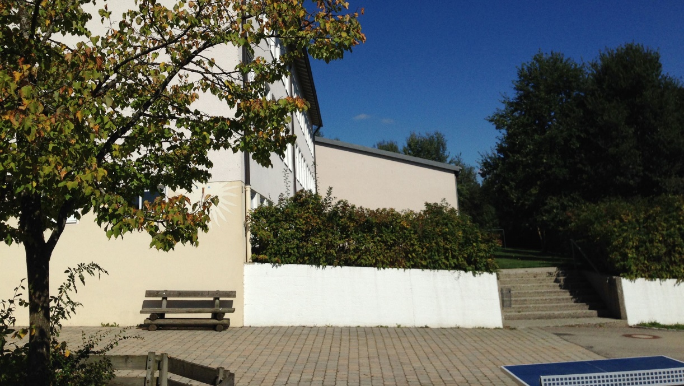

Externe Evaluation 2022/23
Vorstellungskonferenz 21.03.2023
Herzlich willkommen
GS Zeilarn

Slide 2
Ihr Team
Michaela Arnold-Peer
Dominik Beemer
Clarissa Kerscher-Hofbauer, TS
Alois Bauer
ns E

Slide 3
Evaluationskonzept
Fokus auf Schul- und Unterrichtsentwicklung sowie die Organisationsprozesse der Schule
Berücksichtigung aktueller bildungspolitischer Themen wie Digitalisierung, Heterogenität und Offener Ganztag
Schulartspezifität
Reduzierung des Aufwands für die Schulen im Vorfeld der EVA
Verbesserung des schulpraktischen Nutzens

Slide 4
Grundsätze der externen Evaluation
Beurteilt wird nicht
!!!Datenschutz!!!Anonymität!!!
  die Arbeit der einzelnen Lehrkraft
sondern untersucht und bewertet werden
  Bedingungen, Prozesse und Ergebnisse der gesamten Schule mithilfe
bekannter Verfahren, Instrumente, Bewertungskriterien

Slide 5






Methoden zur Datenerhebung
Schulhausrundgang
Befragung
Lehrer
Item 1 □□□□
Item 2 □□□□
Item 3 □□□□
Befragung Eltern
Item 1 □□□□
Item 2 □□□□
Item 3 □□□□
Unterrichts-beobachtung
Befragung Schüler
Item 1 □□□□
Item 2 □□□□
Item 3 □□□□
Vier-Augen-Prinzip
Doku-mentation
Datenblatt Rahmenbedingungen
Interviews
Dokumente
vor dem Schulbesuch
Schulbesuchstage

Slide 6
Externe Evaluation als eine
Dienstleistung
im Rahmen der Qualitätsentwicklung Ihrer Schule
Schulgemeinschaft:
Innensicht
z. B. Selbsteinschätzung
EVA-Team:
Außensicht
Evaluationsbericht
Schule

Slide 7
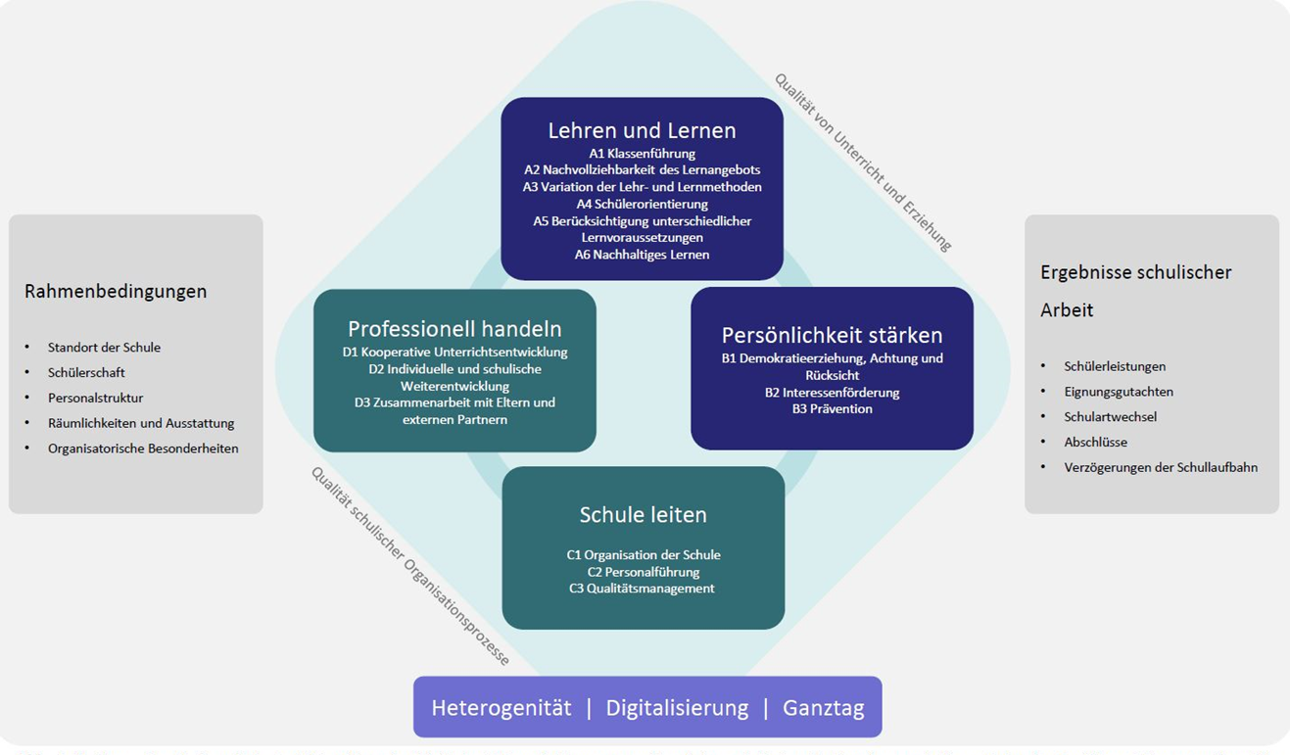
Das Qualitätstableau im Überblick
förderlich /
einschränkend aus Sicht
der Schule
(nicht des EVA-Teams!)
Daten werden überwiegend
automat. eingespielt
Notes:
Erst nur kurz auf Rahmenbedingungen und Ergebnisse schulischer Arbeit eingehen, da die einzelnen Module im Folgenden noch einmal übersichtlicher im Einzelnen dargestellt werden.

Slide 8
Kriterien Modul A
Lehren und Lernen
A1 Klassenführung
A2 Nachvollziehbarkeit des Lernangebots
A3 Variation der Lehr- und Lernmethoden
A4 Schülerorientierung
A5 Berücksichtigung unterschiedlicher
Lernvoraussetzungen
A6 Nachhaltiges Lernen
Notes:
Beispiel:
A 2.2 Indikator 5: Digitale Medien unterstützen die Veranschaulichung

Slide 9
Kriterien Modul B
Persönlichkeit stärken
B1 Demokratieerziehung, Achtung und Rücksicht
B2 Interessenförderung
B3 Prävention
Notes:
Beispiel:
A 2.2 Indikator 5: Digitale Medien unterstützen die Veranschaulichung

Slide 10
Kriterien Modul C (SL)
Schule leiten
C1 Organisation der Schule
C2 Personalführung
C3.1 Schul-und Unterrichts-
entwicklung als zentrale
Führungsaufgabe
----------------------------------------------------------------------
C3 Qualitätsmanagement
Schulleitungsbericht
(nicht öffentlich)

Slide 11
Kriterien Modul D
Professionell handeln
D1 Kooperative Unterrichtsentwicklung
D2 Individuelle und schulische Weiterentwicklung
D3 Zusammenarbeit mit Eltern und
externen Partnern
Notes:
Beispiel:
A 2.2 Indikator 5: Digitale Medien unterstützen die Veranschaulichung

Slide 12
Selbsteinschätzung: freiwillig, aber empfehlenswert!
Vor den Schulbesuchstagen
Empfehlung: Auswahl eines Kriteriums pro Modul A-D
Beteiligte: SL + LK (z.B. im Rahmen einer LKonf.)
Ziele:
Vertraut machen mit dem Qualitätstableau
Anlass zur Selbstreflexion
Abgleich Selbstbild – Fremdeinschätzung
Evtl. freiwilliges Aufgreifen und Bezugnehmen in der Weiterarbeit nach der ext. EVA
Wichtig:
wird dem EVA-Team nicht vorgelegt!
dient auch nicht als Datenquelle!

Slide 13
Selbsteinschätzung: freiwillig, aber empfehlenswert!
„Selbsteinschätzung“ auf Basis des Qualitätstableaus; enthält alle Kriterien, Anforderungen und Indikatoren analog zum Bericht, z.B.:
Hilfreich für die AVW!

Slide 14
Hochladen der Dokumente durch SL
Vor den Schulbesuchstagen
Nur noch 4 (ohnehin verpflichtende) Dokumente:
Schulentwicklungsprogramm
Zielvereinbarungen zur letzten externen Evaluation
Konzept „Kooperation Eltern – Schule“ (KESCH)
Medienkonzept
Ergänzend auf Wunsch der Schule: schulartspezifische Darstellungen, beispielsweise zum Schulprofil oder besonderen Lern- und Förderkonzepten, Methodencurriculum, Leistungskonzept …
Bitte nur Zusatzunterlagen, die nicht extra erstellt werden, sondern „griffbereit“ vorliegen!
…Ggf. Zugang zu passwortgeschützter Homepage bzw. Mebis-Kurs…

Slide 15
Querschnitts- /Wahlpflichtthemen
Vor den Schulbesuchstagen
Digitalisierung
spiegeln bildungspolitisch relevante Themen wieder
Schule wählt ein Thema aus
vertiefte, zusammenfassende, nicht bewertete Rückmeldung im Bericht
--------------------------------------------------------------------------------------------------------------------
Aber: Sowohl Heterogenität als auch Digitalisierung sind gleichzeitig auch Querschnittsthemen, d.h. unabhängig von Ihrer Wahl sind beide Themen als Indikatoren in den einzelnen Modulen relevant (z.B. „Digitale Medien unterstützen die Veranschaulichung“)
Notes:
Beispiel:
A 2.2 Indikator 5: Digitale Medien unterstützen die Veranschaulichung

Slide 16
Befragungen
Vor den Schulbesuchstagen
Vollerhebung
ausschließlich online (L und E mit indiv. TAN; SuS einheitl. Code)
Ihr Befragungszeitraum: 21.03. – 31.03.2023

Slide 17
Interviews
Während der Besuchstage
Eltern: 45 Minuten; mind. 3, max. 10 Teilnehmer
Schüler: 60 Min, max. 10 Teilnehmer, jede Jgst. vertreten
Lehrer: 60 Minuten; mind. 3, max. 10 Teilnehmer
Weiteres schul. Personal (Verwaltung, Jugendsozialarbeit, Ganztagesbetreuung…): 45 Minuten
Schulleitung wie bisher am Ende des Schulbesuchs: ca. 90 Min
Vier-Augen-Prinzip, unterschiedliche Teamzusammensetzung

Slide 18
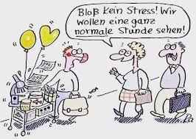
Unterrichtsbeobachtungsbogen
Während der Besuchstage
UBB
- liegt der SL zur Einsichtnahme vor
- umfasst die Kriterien:
    Klassenführung
    Nachvollziehbarkeit des Lernangebots
    Variation der Lehr- und Lernmethoden
    Schülerorientierung
    Nachhaltiges Lernen
    Heterogenität
    Digitalisierung
Schulartspezifische Ausprägungen !!!

Slide 19
Unterrichtsbeobachtungsbogen
Klassenführung | - | o | + |  | 1 | 2 | 3 | 4 | 5
1.1 Der Unterricht wird durch Störungen nicht beeinträchtigt. |  |  |  |  | □ | □ | □ | □ | □
Die LK achtet konsequent auf die Einhaltung von Regeln. A1.1.2
Die SuS beachten die vereinbarten Regeln. A1.1.2
Die LK geht mit Blick auf die Gruppe und den Einzelnen angemessen mit Störungen um. A1.1.3 |  |  |  | nb
Die SuS reagieren auf Signale oder Hinweise der LK. A1.1.4 |  |  |  | nb
1.2 Die Lernzeit wird effizient genutzt. |  |  |  |  | □ | □ | □ | □ | □
Alle SuS setzen sich durchgängig mit Lerninhalten auseinander. A1.2.1
Die LK nutzt den vorgegebenen Zeitrahmen optimal aus. A1.2.2
Die LK stellt eine routinierte Lernorganisation sicher. A1.2.3
Die LK stellt sicher, dass das notwendige Material vorbereitet und zugänglich ist. A1.2.4
1.3 Das Unterrichtsklima ist lernförderlich. |  |  |  |  | □ | □ | □ | □ | □
Die LK achtet auf einen wertschätzenden Umgang. A1.3.1_Q1.2.1
Die SuS pflegen einen wertschätzenden Umgang. A1.3.1_Q1.2.1
Die SuS äußern sich im Unterricht offen. A1.3.4_Q1.2.2

Slide 20
Unterrichtsbesuche
Dauer: 45 Min
Grundsätzlich jede LK (Ausnahme LAA / Mobile Reserven) und jede Klasse
Je nach Schulgröße bis zu 2 UB pro LK
Schwerpunkt auf profilbildende Fächer mit gleichmäßiger Verteilung
Alle Unterrichtsfächer angemessen berücksichtigen
Anzahl der UB entsprechend der Schulgröße; an Ihrer Schule 8-10 Unterrichtsstunde
Vier-Augen-Prinzip, unterschiedliche Teamzusammensetzung
Je mehr Stunden, desto größer die Vielfalt und desto genauer das
anonymisierte unterrichtliche Gesamtbild der Schule.

Slide 21
Organisation der Unterrichtsbesuche
08. – 10.05.2023
Schule erhält eine Matrix und legt entsprechend den Vorgaben des Teams den Besuchsplan fest, z.B.:
1 Woche vor den Besuchstagen
Zeit | Montag, |  | Dienstag, |  | Mittwoch,
1. | Teambesprechung | Teambesprechung | Teambesprechung | Teambesprechung | Teambesprechung | Teambesprechung
2. | KL/Fach: LK/Raum: | KL/Fach: LK/Raum: | KL/Fach: LK/Raum: | KL/Fach: LK/Raum: | KL/Fach: LK/Raum: | KL/Fach: LK/Raum:
3. | Teambesprechung | Teambesprechung | Teambesprechung | Teambesprechung | Teambesprechung | Teambesprechung
4. | KL/Fach: LK/Raum: | KL/Fach: LK/Raum: | KL/Fach: LK/Raum: | KL/Fach: LK/Raum: | Interview Schüler (max. 10 Teiln., 60 min) | Interview weiteres schul. Personal (45 min)
5. | Teambesprechung |  | Teambesprechung |  |  | Teambesprechung
6. | KL/Fach: LK/Raum: | KL/Fach: LK/Raum: | KL/Fach: LK/Raum: | KL/Fach: LK/Raum: | KL/Fach: LK/Raum: | KL/Fach: LK/Raum:
7. | Teambesprechung |  | Teambesprechung | Interview Eltern (max. 10 Teiln., 45 min) | Teambesprechung
8. | Teambesprechung |  | Teambesprechung |  | Interview Schulleitung bzw. erweiterte SL (90 min)
9. |  |  | Interview Lehrer (max. 10 Teiln., 60 min)
10.

Slide 22
Berichtserstellung
Analyse aller Daten in Berichtsform
Mindestens zwei verschiedene Belege
Rahmenbedingungen (werden von der Schule geliefert) und Ergebnisse (werden automat. eingespielt)
Bewertung der Anforderungen
Module A-D:
Wahlpflichtthema (keine Bewertung)
Zusammenfassende Wertschätzung und Anerkennung der Schule
Empfehlungen – dienen der Weiterarbeit im Rahmen der AVW
MODUS-Status
1 = Großer Handlungsbedarf
2 = Handlungsbedarf
3 = Angemessene Praxis
4 = Gute Praxis
5 = Exzellente Praxis

Slide 23
Abschlussphase
Nach den Besuchstagen
Ca. 2 Wochen nach Schulbesuch:
Bericht steht für die SL zum Download bereit.
Wird von der SL zeitnah (außer C1, C2 und C3.1) in geeigneter Form an die Schulgemeinschaft weitergegeben
Rückfragen zum Bericht können gesammelt und gebündelt dem Teamsprecher digital innerhalb 1 Woche zugesandt werden
→ Beantwortung bei der BK

Slide 24
Berichtskonferenz
Teilnehmer: EVA-Team, SL, L, E, nsP, ggf. Sachaufwandsträger
Bericht als Ganzes wird nicht mehr vorgestellt, da Inhalt bereits bekannt ist (s. Abschlussphase) → Dauer sehr kurz
Vorab übermittelte Fragen werden geklärt
Kopie der Rahmenbedingungen an den Sachaufwandsträger
Ggf. Stellungnahme innerhalb einer Woche

Slide 25
Neu! Auftaktveranstaltung zur Weiterentwicklung
Bindeglied zwischen Evaluation und Schulentwicklung
Veranstaltung liegt in der Verantwortung und Zuständigkeit der SL → Einladung durch die SL
Beteiligte:
Schulentwicklungsteam, interessierte L,
Schulaufsicht (verpflichtend),
ggf. SEM
Teamsprecher EVA (nur für Rückfragen zum Bericht)
Ziel:
Identifikation von Handlungsfeldern, die von einem Großteil der
Schulgemeinschaft mitgetragen werden.

Slide 26


Zielvereinbarungen
Ggf. mit Hilfe des SEM
Zielvereinbarungen mit der Schulaufsicht
Elektronische Zusendung an die QA spätestens 6 Monate nach Beendigung der EVA
Vielen Dank
für Ihre Aufmerksamkeit!

Slide 27
? ?? ? ??
? ? ? ? ? ?
? ? ? ?
? ?? ? ??
? ? ? ? ? ?
? ? ? ?
? ?? ? ??
? ? ? ? ? ?
? ? ? ?

